Slide 1

Pedro Henrique Rodrigues Ferreira, (11) 98724-0695

Slide 2
Simples e rápido
Com o novo sistema da Pagtel, é possível apenas com o CEP já preencher um formulário inteiro!!!

Slide 3
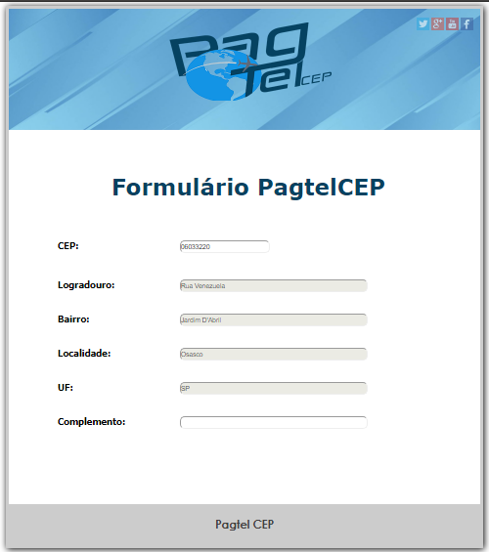
Veja como é simples
Preencha o campo CEP do endereço requisitado, os outros campos irão ser completados automaticamente, e no final do formulário é possível adicionar o complemento daquele endereço.
E não se preocupe, caso adicione um CEP inválido, o sistema irá informar. =)

